Slide 1

Revisión por la
Dirección
Octubre 2023

Slide 2
CRONOGRAMA DE LAS REUNIONES DE CONTROL DE GESTIÓN

Slide 3
Seguimiento de Acuerdos de la Reunión Anterior

Slide 4
Seguimiento de los Acuerdos de la Reunión Anterior
Acciones | Responsable | Seguimiento
Revisión de Matriz de Oportunidades y Matriz de Riesgo. Se deben incorporar correcciones entregadas por Director Ejecutivo | Direcciones Administración Central | Se incorporan correcciones y se presentan documentos finales a Director Ejecutivo.

Slide 5
Plan Estratégico

Slide 6
1.6 Seguimiento Compromisos 2023 (Ver planilla Excel)

Slide 7
Gestión de la Calidad

Slide 8
2.1 Cambios en las cuestiones externas e internas y partes pertinentes al SGC

Slide 9
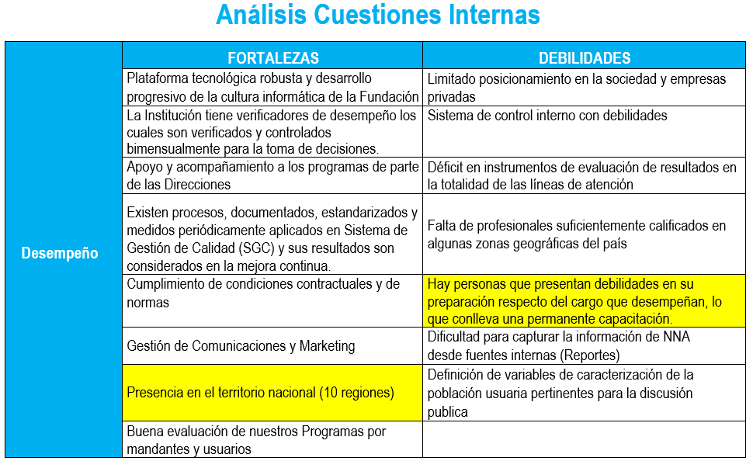

Slide 10
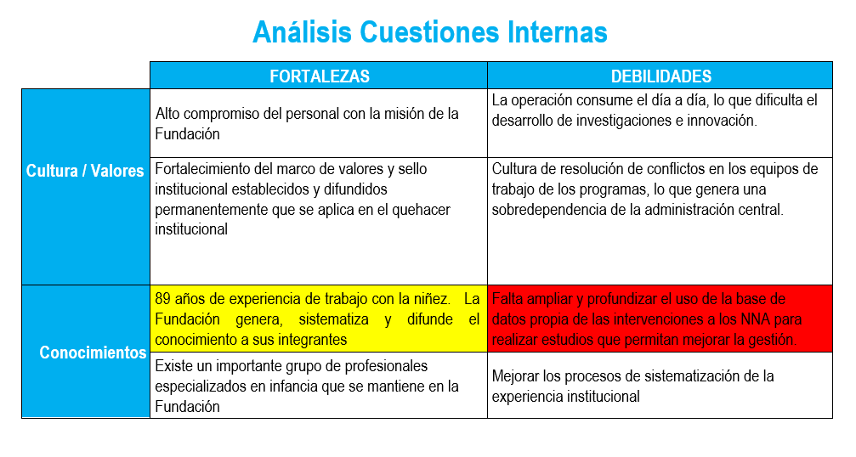

Slide 11
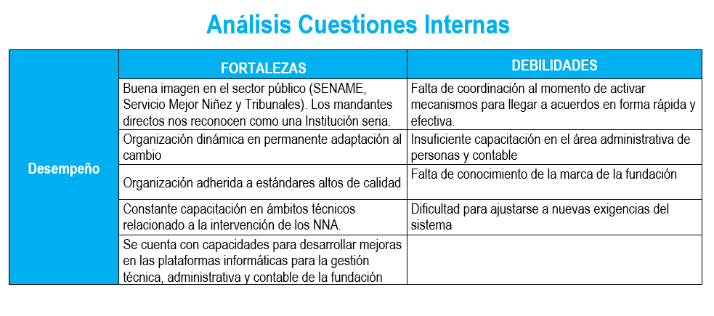

Slide 12
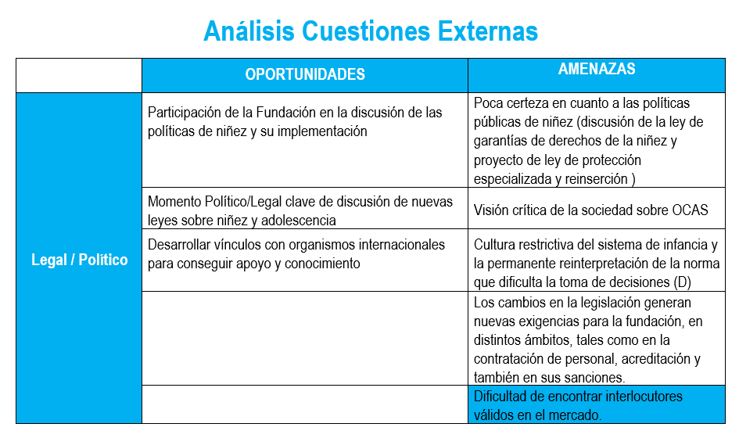

Slide 13
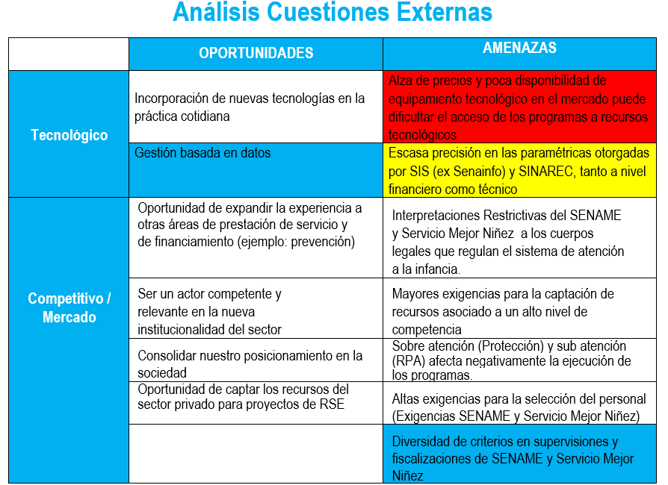

Slide 14
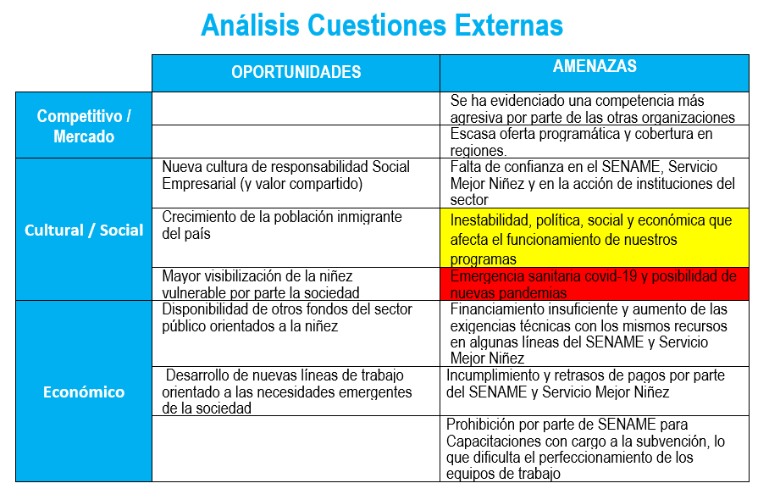

Slide 15
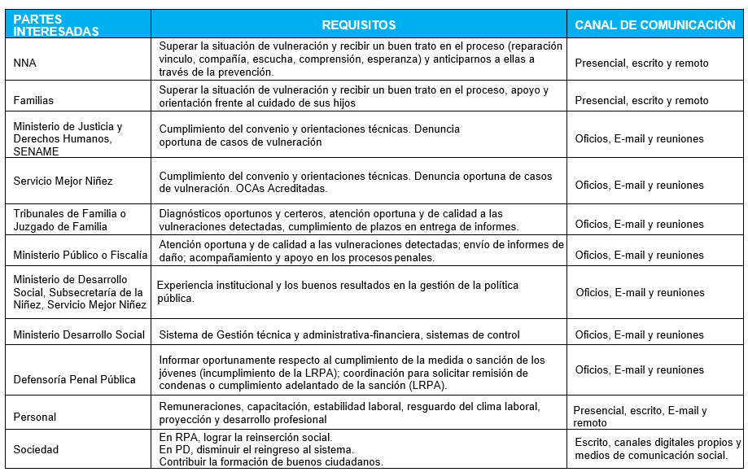
Partes pertinentes al SGC

Slide 16
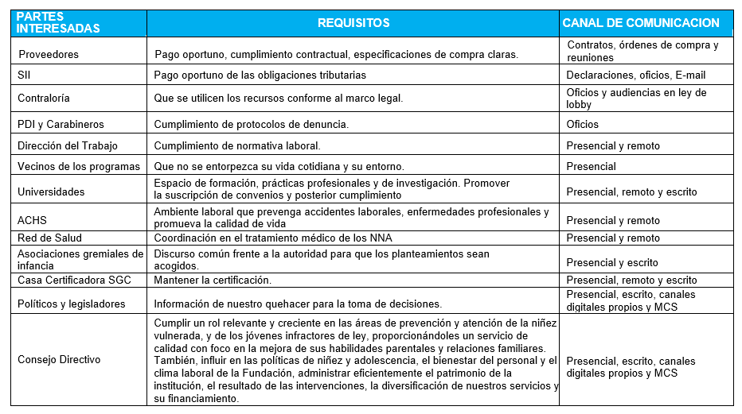
Partes pertinentes al SGC

Slide 17
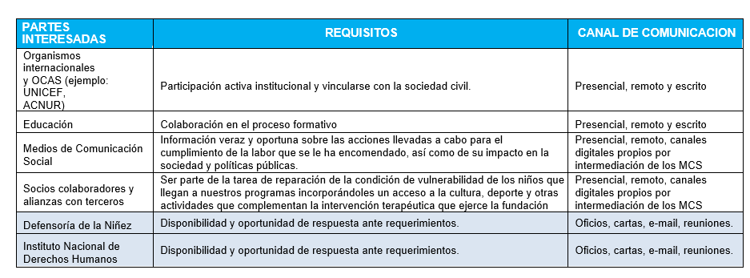
Partes pertinentes al SGC

Slide 18
2.2 Información sobre el desempeño y la eficacia del SGC

Slide 19
Reclamos de Clientes
Reclamante | Nº de Reclamos 2018 | Nº de Reclamos 2019 | Nº de Reclamos 2020 | Nº de Reclamos 2021 | Nº de Reclamos 2022 | Nº de Reclamos 2023
Tribunales de Familia | 0 | 0 | 0 | 0 | 0 | 0
SENAME | 0 | 0 | 0 | 0 | 0 | 0
Servicio Mejora Niñez | 0 | 0 | 0 | 0 | 0 | 0
Familiares del NNA | 8 | 6 | 8 | 6 | 4 | 7
Vecino | 0 | 0 | 0 | 0 | 0 | 0

Slide 20
Reclamos de Clientes
Durante el 2023 se ha recibido 2 reclamos
Reclamos | Estados
Abiertos | 2
Cerrados | 5
Durante el 2022 se ha recibido 4 reclamos
Reclamos | Estados
Abiertos | 0
Cerrados | 4

Slide 21
Reclamos de Clientes 2022
Fecha | Proyecto | Reclamante | Descripción (resumen) | Respuesta Institucional (N° oficio, resumen contenido) | Estado
15 de octubre de 2022 | PIE Ciudad del Niño Valdivia | Jocelyn Vera Fontecilla | La usuaria Jocelyn Vera (tía del adolescente Mario Cid Ruiz) realiza reclamo el día 14 mayo de 2022 en la OIRS del SMN. Esta información es comunicada por SMN al programa PIE. Al respecto, de manera textual la usuaria señala: "Quiero denunciar al programa PIE Valdivia ubicado en General Lagos por no investigar y revisar la causa en donde se refleja un claro hostigamiento por parte de la madre de quien tenía la tutela de sus hijos, quien es su desequilibro acusa a mi familia de abuso sexual, siendo respaldada por este programa sin investigarla, por lo que han expuesto a mis hijas a un proceso judicial y a enfrentar al padre biológico con el cual no mantenemos contacto". A lo anterior añade, haber recibido un trato inadecuado por parte del Psicólogo del programa PIE Valdivia, (a través de Watsap). A raíz de lo anterior, SMN activa proceso de Fiscalización por Reclamo, realizando la Supervisión los días 2 y 7 de junio de 2022. | Programa PIE entrega un informe de respuesta al SMN con fecha 13 junio de 2022, 2.) Programa PIE Valdivia envía una carta de respuesta a Sra. Jocelyn Vera, con fecha 7 julio de 2022 (carta de desagravio). 3.) Directora de programa envía verificadores a Coordinador Técnico de la DOS, donde se adjunta F-SGC-011 de la reunión realizada con el profesional, donde se revisa situación ocurrida con la usuaria, y se establecen acuerdos. 4.) Directora de programa envía verificadores solicitados al SMN, de manera de dar respuesta a lo solicitado. 5.) Con fecha 28 junio de 2022, SMN envía informe del proceso de Fiscalización, con resultado positivo. | Cerrado

Slide 22
Reclamos de Clientes 2022
Fecha | Proyecto | Reclamante | Descripción (resumen) | Respuesta Institucional (N° oficio, resumen contenido) | Estado
13-09-2022 | PRM Pudahuel Lo Prado | Nicole Contreras | Con fecha 13 de septiembre de 2022, se recepciona correo electrónico de parte del Supervisor Técnico del Servicio de Mejor Niñez, el cual indica que, a través de la OIRS de la Región Metropolitana, un adulto estableció un reclamo, señalando haber sido víctima de malos tratos por parte de una dupla psicosocial. Asimismo, refiere que, las profesionales la habrían sindicado como encubridora de una vulneración en contra de su hija. Finalmente, agrega la adulta que grabó una entrevista que se le realizó, lo que habría sido con el objetivo de conocer la reacción de las profesionales. | 1.) Directora de programa se contactó telefónicamente y por correo electrónico, con Coordinadora Técnica de la Fundación, quien entregó primeras indicaciones a seguir. 2.) Directora de programa se reunió con la dupla psicosocial a cargo del proceso de intervención, a fin de recabar antecedentes. 3.) Directora, abogada y dupla psicosocial, revisaron los últimos movimientos de la causa en la página del poder judicial. 4.) Se generó oficio de respuesta al SMN, con nro de oficio 10/2022, donde se confirma ingreso de la NNA al programa, motivo de derivación, gestiones realizadas, envío de informes a Tribunal de Familia, como así también el compromiso de mantener una atención de calidad al NNA y su familia. 5.) Tomar contacto con adulta que establece el reclamo, a fin de responder a su solicitud. | Cerrado

Slide 23
Reclamos de Clientes 2022
Fecha | Proyecto | Reclamante | Descripción (resumen) | Respuesta Institucional (N° oficio, resumen contenido) | Estado
26-09-2022 | PRM Panguipulli | Danilo Henríquez | El adulto reclama que desde el programa se resolvió unilateralmente interrumpir la intervención de su hija, sin haber comunicado oportunamente la decisión y sin haber realizado a lo menos el cierre del proceso. La explicación desde el programa se asocia a dos aspectos: a) la recurrente falta de adherencia del adulto; b) repetidos cambios de domicilio que hacían dificultosa la ubicación de la adolescente para efectos de la intervención. Según el análisis de este Coordinador Técnico, el programa realizó todas las acciones que contempla el procedimiento de intervención, pero cometió una falta importante en relación a no informar oportunamente tanto a la adolescente como a su padre la serie de decisiones que se estaban llevando a cabo como respuesta a los problemas detectados para la intervención. Poco más de un mes antes de realizado el reclamo, el programa informó al Tribunal de Flia. el cambio de domicilio definitivo de la adolescente, siendo resuelto el 03 de agosto el egreso desde el PRM (se revisó el acta de audiencia para estos efectos), lo que en ningún caso fue informado al padre y a su hija. Desde la fecha del acta, el PRM habría dejado de efectuar acciones de acompañamiento con la adolescente, a la espera de un eventual aviso por parte del Tribunal, lo que finalmente acentuó el problema, dado que se produjo un desfase y un "silencio comunicativo" con la familia que no se justifica. | Coordinador Técnico indica al director del programa que se reúna con el adulto a fin de tratar la profundidad y la solucionática del problema, lo que este lleva a cabo, siendo acordadas en conjunto acciones concretas de abordaje, de las que estuvo de acuerdo el adulto: 1) oficiar a Tribunal de Familia de Mariquina, solicitando el ingreso de la adolescente en el programa que corresponde según territorio; 2) coordinar con el adulto para efectuar el cierre del proceso con la adolescente; 3) llevar a cabo el cierre del proceso con la adolescente; 4) realizar el traspaso asistido de la adolescente al nuevo programa interventor. | Cerrado

Slide 24
Reclamos de Clientes 2022
Fecha | Proyecto | Reclamante | Descripción (resumen) | Respuesta Institucional (N° oficio, resumen contenido) | Estado
14-10-2022 | PRM Llanquihue | Marliz Muñoz y Juan Moreno | Sra. Marliz, madre de Dafne Añasco de 11 años y quien no tiene el cuidado personal de la NNA, es quien realiza reclamo. Ella se contacta a traves de correo electrónico de la direccion de PRM Llanquihue, el 16 de junio, el 03 de agosto y el 07 de septiembre de 2022. Estos correos no son respondidos por PRM Llanquihue. El 14 de octubre manda un último correo, donde expone la situación de no respuesta, directora actual responde de manera inmediata, donde se señala que se le dará un espacio para que pueda exponer lo que requiere. El reclamo de la la Sra. Marliz, se basa en la no respuesta de aquellos correos, ni por la dupla tratante ni por la Directora. Este reclamo llega a OIRS de Mejor niñez, directora de PRM Llanquihue se contacta con encargada de OIRS, donde se coordinan acciones para responder a madre. Sra. Marliz y su pareja (Juan Moreno) sienten que deben limpiar su imagen dada la vulneración de su hija, (ambos poseen medida cautelar de no acercamiento a la niña, y cuidado personal se encuentra en el padre, todo ello dictado por Tribunal de Familia) La madre señala que su mayor interés es que se haya dado acuso de recibo a la informacion enviada. Ademas, señala que dupla tratante y Directora anterior no la citaron ninguna vez para hablar con ella. | 1.) Correo institucional con 1ra respuesta a Sra. Marliz, indicando espacio para ser escuchada. 2.) Reunion con Sra. Marliz y Juan Moreno en dependencias de OIRS Mejor niñez, acompañada por Superivisor MN Estaban Galle. 3.) Explicación de los alcances de medida cautelar de no acercamiento y proceso de intervención. 4.) Disculpas formales por el no acuso de recibo de los correos. 5.) Se le da información de proceso de su hija, ahora que no se encuentran con cautelares vigentes, señalando egreso existoso. 6.) Se le orienta a revisar a través de las instituciones juridicas, la solucitud de contacto con su hija, señalandole la presencia de curador ad litem y el rol que ostenta en el proceso de su hija. 7.) MN se compromete a informar egreso de su hija y a generar la informacion a curador ad litem. | Cerrado

Slide 25
Reclamos de Clientes 2023
Fecha | Programa | Reclamante | Descripción (resumen) | Respuesta Institucional (N° oficio, resumen contenido) | Estado
7 de agosto de 2023 | PRM Ancud | Francisco Calisto (padre) | Con fecha 7 de agosto de 2023, la Sra. Graciela Zúñiga y Francisco Calisto (padre de la niña Estefany Calisto), realiza un reclamo -vía correo electrónico- al Coordinador Técnico Roberto Rocha, señalando su disconformidad con la atención recibida, resumida en los siguientes puntos: El programa envía información al Tribunal, incorporando relatos y/o contenidos que perjudican la figura al padre. -El programa ha mantenido una postura parcial, realizando gestiones a favor de la madre de la niña, (colaboración a la madre en proceso de entrega de la niña al padre, en contexto de visita). -El programa no ha evaluado de manera igualitaria el contenido señalado por el padre, quien refiere que la niña vivía situaciones de riesgo y vulneración de derecho en la casa de la madre. -Bajo apoyo de la dupla al padre, no reconociendo sus avances y aspectos positivos en la crianza con Estefany. | Coordinador Técnico responde al reclamo, señalando que se revisará y abordará, en virtud de dar una respuesta a lo planteado. (7 de agosto de 2023) -Reunión de análisis de casos y del reclamo, entre el Coordinador Técnico, dupla, y Directora (S), en virtud de revisar las acciones a seguir y medidas antes el reclamo. (10 de agosto de 2023) -Respuesta formal al reclamo, vía correo electrónico, por parte del Coordinador Técnico. (16 de agosto de 2023). | Abierto
25 de agosto de 2023 | PRM Peñaflor | Katherine Parraguez (Madre). | Con fecha 25 de agosto de 2023, la madre del niño Gustavo Bastía, realiza un reclamo vía correo electrónico al Coordinador Técnico, toda vez que se encuentra disconforme con el tratamiento llevado a cabo por el programa, especialmente, respecto al contenido enviado al Tribunal en el último informe emitido. | Coordinador Técnico responde al reclamo con fecha 25 de agosto de 2023. Coordinador Técnico realiza entrevista presencial con la usuaria, en virtud de aclarar el reclamo con fecha 6 de septiembre. Coordinador Técnico realiza reunión con Directora del programa con fecha 6 de septiembre de 2023. Con fecha 7 de septiembre de 2023, se envía una respuesta formal del reclamo a la usuaria. | Abierto

Slide 26
Reclamos de Clientes 2023
Fecha | Programa | Reclamante | Descripción (resumen) | Respuesta Institucional (N° oficio, resumen contenido) | Estado
06 de enero de 2023 | PPF Quilicura | Marlenne Soto | La Sra Marlenne soto, ingresa reclamo a través de las redes sociales de la FCDN, indicando: "Quiero denunciar un mal procedimiento en el PPF, donde en las citas con mis hijas, se dijeron muchas mentiras y calumnias(…)", La adulta señala en su reclamo que se ha visto perjudicada en su rol de tutora de las niñas, señalando que el Proyecto estaría favoreciendo al padre, sin considerar información relevante de éste, relacionada con factores de riesgo. | 1.) Programa PPF envia informes del proceso de intervención a CT 2.) Con fecha 09 de enero, Se realiza entrevista con Sra. Marlenne Soto para recoger y escuchar sus argumentos 3.) Directora de programa envía verificadores a Coordinador Técnico de la DOS, donde se adjunta F-SGC-011 de reunión y revisión de la situación ocurrida con la usuaria, y se establecen acuerdos. 4.) Con fecha 27 de enero y 21 de marzo, se realizan reuniones con la Sra. Marlenne, para entregar respuesta con acuerdos a seguir durante la intervención | ABIERTO
22 de septiembre de 2023 | PPF Quilicura | No se identifica | Con fecha 22 de septiembre, en el Instagram de la Fundación, se recibe reclamo anónimo que indica la necesidad de informar faltas de ética de un profesional del equipo del PPF. No entrega más antecedentes | 1.) Por la misma vía, se pide a al persona que nos aporte información de contacto, sin obtener respuesta 2.) Con fecha 22 de septiembre, se contacta a Directora del programa para recopilar información, confirmando que también ha recibido correos electrónicos de parte de uan adulta que se identifica como pareja del profesional, señalando las mismas razones de su reclamo. A partir de ello, el mismo 22 de septiembre, se envia correo a la adulta invitándola auna reunión en administración central, para recoger y recopilar información pertinente. La adulta mediante correo electrónico, señala no estar disponible para la reunión. 3.) Directora, completa formulario de Solicitud de Acción Correctiva SGC 006, indicando que no es posible dar curso al tratamiento de éste por la falta de antecedentes 4.) Entre el 25 de septiembre y el 11 de octubre, se responden los reiterados correso que envia la persona, indicando que es requisito del proceso contar con información detalaldo y que en caso de que esto no exista, no se puede responder su reclamo. | CERRADO

Slide 27
Reclamos de Clientes 2023
Fecha | Programa | Reclamante | Descripción (resumen) | Respuesta Institucional (N° oficio, resumen contenido) | Estado
10-02-2023 | PRM Pudahuel Lo Prado | NNA | NNA vigente de PRM Pudahuel Lo Prado, registra un reclamo en el buzón del programa, mencionando su molestia por no poder asistir a un evento de Avengers, pues el horario de la invitación, no le permitía el poder concurrir. | 1) Directora le informa a Coordinadora Técnica de la Fundación, quien entrega las indicaciones a seguir. 2) Directora le remite la información a la Dirección de comunicaciones de la Fundación, quienes le mencionan que dicho evento ya se cerró, por lo que se ofrece la posibilidad de asistir al zoológico, o bien al planetario. 3) Profesionales a cargo del caso, junto con la directora, realizan un análisis situacional, donde se considera que la mejor alternativa es una visita al zoológico, por parte del grupo familiar. 4) Dupla psicosocial habla con el NNA y la familia en cuestión, quienes acogen la visita al zoológico. 5) En el mes de abril del año 2023, NNA y su familia concurren al zoológico. | CERRADO
08-03-2023 | PPF Río Bueno | Constanza Aburto | Doña Constanza Aburto, madre de una niña vigente en el PPF Río Bueno, envía un correo electrónico a subdirector de Operaciones Sociales, señalando su malestar producto de su percepción de no estar recibiendo una atención imparcial por parte de una de las profesionales del PPF, a propósito de la supuesta preferencia que mantendría esta sobre el relato y postura del padre, respecto del estilo de relación establecido con la niña. Asimismo, refiere que no se siente escuchada ni respetada desde el programa. | 1) a raíz de las indicaciones dadas por el coordinador técnico del programa, la directora logra sostener una entrevista con la usuaria, brindando un espacio de escucha y generando acuerdos para el futuro de la intervención, lo que en definitiva terminó por resolver el impasse. 2) a la fecha de elaborado este reporte, no se volvieron a dar situaciones de conflicto con la usuaria, y tanto su hija como el grupo familiar ya se encuentran ad portas del egreso, por orden del Tribunal de Familia. | CERRADO
03-03-2023 | PPF Los Lagos | Valentina Peña | Doña Valentina Peña, madre de un niño atendido en el PPF Río Bueno, hace llegar un reclamo al canal de denuncias de la Fundación, manifestando su malestar asociada a su percepción de no estar recibiendo una atención justa (en comparación a la que recibiría el padre su hijo). Asismo, refiriendo importantes críticas al informe de profundización diagnóstica, dado que en este se incorporaría información o antecedentes que, según su visión, serían pocos certeros o más bien erróneos. | 1) a raíz de las indicaciones dadas por el coordinador técnico del programa, la directora logra sostener una entrevista con la usuaria, acordando acciones de abordaje, las que lograron mitigar el conflicto. 2) No se volvieron a dar otros conflictos o impasse, y el niño y su madre ya se encuentran egresados del PPF. | CERRADO

Slide 28
2.2 Información sobre el desempeño y la Eficacia del SGC:
  Servicio No Conforme
  No conformidades y Acciones correctivas

Slide 29

Conceptos Claves
Mantención y seguimiento Normativo → Foco en la Gestión
Norma ISO 9001-2015 en su punto 10) Mejora, habla de dos aspectos importantes:
  La organización debe determinar y seleccionar las Oportunidades de Mejora e implementar cualquier acción necesaria para cumplir los requisitos del cliente y aumentar la satisfacción del cliente (No Conformidad).
Auditoria administrativa y financiera
  Proceso sistemático, independiente y documentado para obtener evidencias y evaluarlas de manera objetiva, para determinar la extensión en que se cumplen las normas internas y externas sobre procedimientos establecidos por la Fundación, y nuestros Mandantes

Slide 30

Reporte e informe Auditorias Internas DAF (Automatizado)
¿Cuál es el contenido?
  Cantidad de Auditorias y Hallazgos
  Estados de seguimientos de hallazgos y auditorias
  Tipos de hallazgos
  Distribución de hallazgos según clasificación
  Cantidad de auditorias y hallazgos respecto de cada participantes de la auditoria (Auditor, Supervisor y Auditados)
  Análisis de riesgo según No Conformidad y Debilidades de Control
  Conclusiones y focos de trabajo
¿Cuándo se elaboró?. Primer Semestre 2023
Gestiones para su elaboración:
  Recopilación de Información: Años 2021-2022-2023 (Isotools)
  Clasificación y sub-clasificación de hallazgos: Incorporación Matriz de Riesgos DAF.
  Clasificación multicriterio(ABC: Frecuencia e impacto)
  Clasificación de riesgo(No conformidades y Debilidades de Control)
  Diagrama de Pareto: Principio de 80/20.

Slide 31
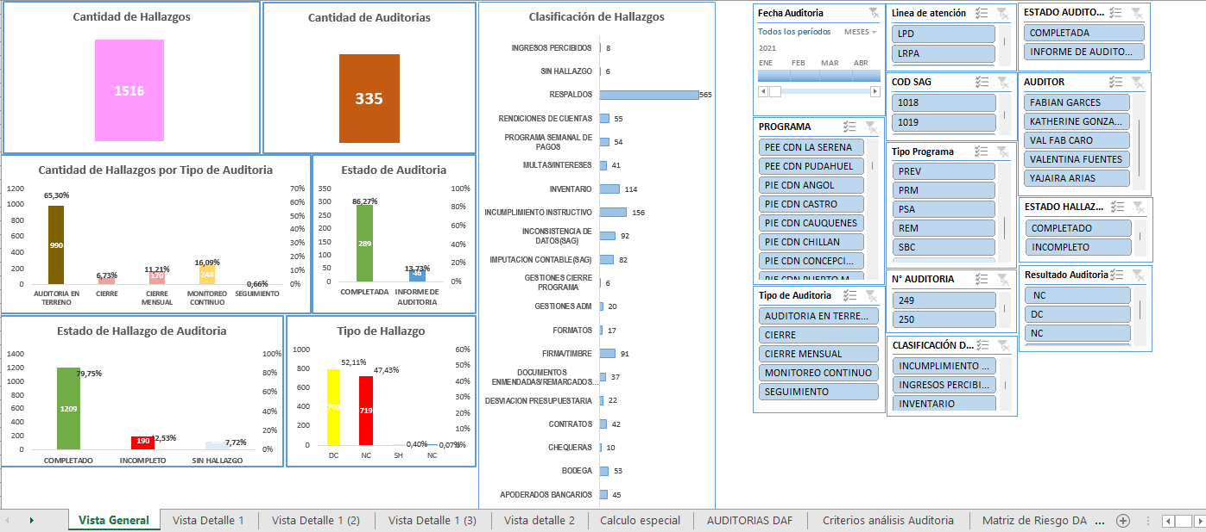
Reporte Auditorias Internas DAF. (Imagen referencial)

Slide 32
Comparativo Auditoria y Hallazgos
Comparación de la Cantidad de Auditorias y Hallazgos totales. años 2021-2022-2023.
Las auditorias realizadas este año a la fecha alcanzan un 86%, respecto del año 2022.
Los hallazgos detectados este año alcanzan un 85%, respecto del año 2022.
Comparación de la Cantidad de Hallazgos detectados desde Enero a Septiembre del 2021-2022-2023.
Las Auditorias han aumentado en un 7,4% respecto del año 2022.
Los hallazgos han aumentado en un 6,9% respecto del año 2022.

Slide 33
Conclusión Análisis
Un 81% de los hallazgos detectados en las Auditorias DAF, podrían haberse evitado de haber ejecutado correctamente el Programa Semanal de Pagos.

Slide 34

Plan de Acción
Capacitación y Mesas de Trabajo | Plazos
Ejecución de mesas de trabajo Programa Semanal de Pagos | 13 de Noviembre 2023
Ejecución de capacitaciones: Presupuesto | 30 de Noviembre 2023
Mesa de trabajo: Visibilización de rol Auditor DAF | 30 de Noviembre 2023
Actualización de documentos, instructivos, formularios y procedimientos | Permanente

Slide 35
Resultados Auditoría Externa: Informe Supervisión Financiera
ISF por Periodo | 2021 | 2022 | 2023
Cantidad de ISF | 108 | 213 | 58
 | Periodos
 | 2021 |  |  |  |  | 2022 |  |  |  | 2023
Ítem | OK | NC |  | N/A | Resultado % | OK | NC | N/A | Resultado % | OK | NC | N/A | Resultado %
Resumen de Rendición de Cuentas | 968 | 82 |  | 136 | 92,19% | 1952 | 108 | 283 | 94,76% | 560 | 32 | 126 | 94,59%
Control Financiero Contable | 373 | 6 |  | 53 | 98,42% | 765 | 15 | 72 | 98,08% | 220 | 2 | 90 | 99,10%
Control de Bienes de Uso | 45 | 34 |  | 353 | 56,96% | 348 | 54 | 450 | 86,57% | 142 | 23 | 107 | 86,06%
Bodegas y Control de Existencias | 13 | 9 |  | 626 | 59,09% | 194 | 18 | 1066 | 91,51% | 96 | 8 | 284 | 92,31%
Caja Chica | 56 | 8 |  | 368 | 87,50% | 428 | 8 | 416 | 98,17% | 176 | 4 | 92 | 97,78%
Vehículos | 5 | 0 |  | 319 | 100,00% | 99 | 5 | 535 | 95,19% | 59 | 0 | 155 | 100,00%
Personal | 21 | 7 |  | 296 | 75,00% | 250 | 31 | 359 | 88,97% | 118 | 19 | 117 | 86,13%
Aporte a Adm Central | 0 | 0 |  | 0 | 100,00% | 0 | 0 | 0 | 100,00% | 0 | 0 | 40 | 100,00%
Total general | 1481 | 146 |  | 2151 | 91,03% | 4036 | 239 | 3181 | 94,41% | 1371 | 88 | 1011 | 93,97%
Reporte actualizado a Septiembre 2023

Slide 36
Resultados Auditoría Externa: Informe Supervisión Financiera
Conclusiones: Análisis comparativo entre 30 de Mayo a 31 de Agosto 2023.
Incremento de un 52,6% (20 informes) de supervisiones a los Programas.(de 38 a 58 Informes)(35% a RPA (7) y 65% a Protección (13) ).
Los informes recepcionados alcanzan un 27% a la fecha, respecto del año 2022 (213).
Conclusiones por Ítem, últimos 3 meses:
  Aumento de un 108% Ítem Rendiciones de Cuentas, Gastos por aclarar
  Aumento de un 312% Ítem Personal, Gastos por aclarar
  Aumento de un 173% Ítem rendiciones de cuenta, Gastos rechazados
  Aumento de un 12% Ítem Personal, Gastos rechazados
  Aumento de un 23% Ítem Traspasos, Gastos rechazados

Slide 37
Resultados Auditoría Externa: Plan de Acción
Rendiciones de cuentas y Control de bienes de Uso | Plazos
Mejoras SAG: Se cuenta con una planilla de control y seguimiento de mejoras SAG. Se esta trabajando en Gestión de Inventario | (En desarrollo, plazo de entrega, Dic 2023)
Focos en Auditoria: Cada mes se realizan reuniones con la Jefatura de Auditores y se revisa el reporte entregado por SGC, para generar focos de atención respecto de los cambios en el reporte | Mensualmente
Capacitaciones: Se ha mejorado la gestión de las inducciones realizadas por el DAF a programas, y según los focos detectados, esta en ejecución, Mesa de Trabajo Programa Semanal de Pagos, con un total a la fecha del 60% ejecutadas. | Mensualmente
Personal | Plazos
Anexos, contratos y antecedentes | Entrega Noviembre 2023
Bonos de Teletrabajo | Entrega Noviembre 2023
Cálculos de finiquito | Septiembre 2023
Registros de Asistencia | Mayo 2023
Capacitación delitos económicos | Cumplido
Certificados de Antecedentes, inhabilidades, etc | 2 veces por año

Slide 38
2.2 Información sobre el desempeño y la Eficacia del SGC:
  Resultado de Auditorías SGC Interna y Externa

Slide 39


Auditoria SGC Externa
En 2021 se realizo una Auditoría de Recertificación al SGC en la cual se involucran Programas y Administración Central. Se obtuvo la recertificación con 2 hallazgos que formaron parte como una Mejora del Sistema de Gestión de Calidad. En el 2022 se realizó el primer de dos seguimientos de este proceso. No se detectaron Hallazgos.
El según segundo seguimiento se realizará del 20 al 23 de Noviembre del 2023. Se reportarán los resultados en Diciembre 2023.
Años - Cantidad | Auditorias SGC | NC
2021 | 1 | 2
2022 | 1 | 0
%Delta | - | -100%

Slide 40
Auditoria SGC Interna
Objetivo Principal.
Verificar el conocimiento y manejo en la ejecución del Sistema de Gestión de Calidad.
En 2022 se realizo una Auditoría Interna al SGC con foco en el seguimiento y cumplimiento Normativo. Durante este año 2023 se realizo el mismo proceso, que como objetivo principal fue mejorar la gestión realizada en la búsqueda constante de la mejora continua de los procesos.
Según lo que indica nuestro procedimiento P-SGC-004, Auditorias Internas, cada programa debe participar de un proceso de Auditoria 1 vez cada tres años.

Slide 41

Conclusiones Auditoria Interna SGC
  Básicamente por dos razones:
    Programas que durante este año se han incorporado como programa vigente. (Programas que se encuentra en la programación para este año)
    Programas a los que aún no se ha realizado Auditoria SGC, pero están considerados dentro de la planificación de este año, la cual se realizará entre Noviembre y Diciembre 2023.
    Con esto, contaríamos con un 100% de programas a cuales hallan participado de un proceso de Auditoria. De todas formas, a cada Director de Programa se le realiza el proceso de Auditoria al SGC, coordinado por la Dirección de Personas.

Slide 42

Auditoria SGC Interna
Resultados Auditoria SGC a Programas y Administración Central:
Años /Auditorías SGC | Auditorías SGC Programas |  |  | Auditorias SGC Adm. Central
 | Cantidad Auditorias | Cantidad de Hallazgos | Estado Seguimiento | Cantidad Auditorias | Cantidad de Hallazgos | Estado Seguimiento
2021 | 24 | 32 |  | 8 | 13
2022 | 22 | 63 (41 NC y 22 OM) |  | 9 | 19 (13 NC y 6 OM)
2023 | 12 | 29 (13 NC y 16 OM ) | En Proceso | 7 | 42 (17 NC y 25 OM) | En Proceso
El año 2023 presenta una disminución de un 68% en No Conformidades, respecto de las auditorias realizadas en los Programas, comparando el 2022.
El año 2023 la Administración Central presenta un incremento de un 30% de No Conformidades y un Aumento de un 316% de Oportunidades de Mejoras, comparando el 2022. El cambio de Seguimiento a Mejora Continua ha permitido identificar las opciones de mejora bajos los entornos dinámicos en los que se mide el cumplimiento de cada Dirección. Es decir, la búsqueda no es en las fallas, sino en las Oportunidades de Mejoras en razón al entorno cambiante y nuevos requerimientos.

Slide 43
Resultados Auditorias SGC
Años Auditados | 2019 |  | 2020 |  | 2021 |  | 2022 |  | 2023
 | NC | OM | NC | OM | NC | OM | NC | OM | NC | OM
Dirección de Adm. y Fzas | 0 | 3 | 0 | 0 | 0 | 2 | 2 | 1 | 0 | 3
Procesos de gestión de Calidad | 0 | 2 | 2 | 0 | 0 | 3 | 0 | 1 | - | -
Dirección de Estudios | 0 | 2 | 0 | 0 | 0 | 2 | 2 | 1 | 1 | 4
Dirección de Comunicaciones | 0 | 2 | 0 | 0 | 0 | 2 | 1 | 1 | 2 | 1
Dirección Legal | - | - | - | - | - | - | 2 | 0 | 1 | 5
Dirección Ejecutiva | - | - | - | - | 0 | 1 | 0 | 0 | - | -
Dirección de Personas | - | - | - | - | 0 | 0 | 4 | 2 | 4 | 8
Dirección TI | 0 | 1 | - | - | 0 | 2 | 1 | 0 | 4 | 1
Dirección de Operaciones Sociales | 0 | 2 | 0 | 1 | 1 | 0 | 1 | 0 | 4 | 3
Respecto de las Oportunidades de Mejora vemos reflejado un aumento durante el 2023, debido al entorno cambiante y las nuevas exigencias que se han impuesto a las distintas Direcciones, tanto por la nueva Normativa como por los nuevos Servicios. Por ejemplo, Matriz de Riesgo a Postular, Proceso de Licitaciones, etc
Respecto de las No Conformidades vemos reflejado un aumento de un 23% durante el 2023, enfocado a 3 clasificaciones principales: 1) Actualización de documentos. 2) Levantamiento de procesos, 3) Gestión del conocimiento SGC

Slide 44

Clasificación de Hallazgos
No conformidades:
  Actualización de documentos
  Levantamiento de procesos
  Gestión del conocimiento SGC
  Control y seguimiento de procesos
  Cumplimiento normativo SGC
  Documentación de nuevos procesos
  Carga de documentos en Intranet
  Cumplimiento Normativo SGC
  Conclusiones: No conformidades
  Actualización de documentos
  Durante el 2022, el 71 % de las Direcciones presentaba No conformidad.
  Durante el 2023, el 43% de las Direcciones presenta No conformidad.
  De estas, el 30% repite la No conformidad.
  Levantamiento de procesos
  Durante el 2022, el 57% de las Direcciones presenta No Conformidad.
  Durante el 2023, el 71% de las Direcciones presenta No conformidad.
  De estas, el 57% repite la No Conformidad.
  Gestión del conocimiento SGC
  Durante el 2022, el 57% de las Direcciones presenta No Conformidad.
  Durante el 2023, el 42% de las Direcciones presenta No Conformidad.
  De estas, el 29% repite la No conformidad.
Oportunidades de Mejoras:
  Revisión de proceso y búsqueda de mejora
  Generar nuevos instructivos de apoyo a la gestión
  Gestión del conocimiento SGC
  Reforzar conocimientos de procesos vinculados a otras direcciones
  Actividades que aumentan valor
  Control documental SGC

Slide 45
Gestiones para la mejora de resultados
  Aumento de 28% de colaboradores que cuentan con la certificación de Auditor Interno y Norma ISO 9001:2015
  Rotación en la Selección de participantes que realizan las Auditorias
  Lineamientos del proceso de Auditoria SGC
  Capacitación del Procedimiento P-SGC-004, Auditorias Internas
  Seguimiento y revisión de Planes de Auditorias
  Seguimiento de los hallazgos detectados años anterior para mejorar el proceso de revisión

Slide 46
Resultados Control de Gestión
Resultados Control de Gestión | Situación Anterior años (2019-2020-2021 y parte del 2022) | Situación Actual (2do semestre 2022 y 2023)
Cantidad Auditorias Realizadas
Gestión en Proceso de Mejora Continua
Control y seguimiento de hallazgos
Reportería Actualizada
Retroalimentación a los Responsables involucrados
Mejora continua respecto de entornos cambiantes

Slide 47

Oportunidades de Mejora
El foco actual de actividades de mejora se encuentra en el resultado de cada Auditoria interna realizada a la Administración central. Favor revisar cada Plan de Auditoria año 2023.

Slide 48
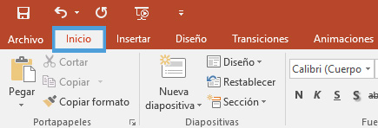
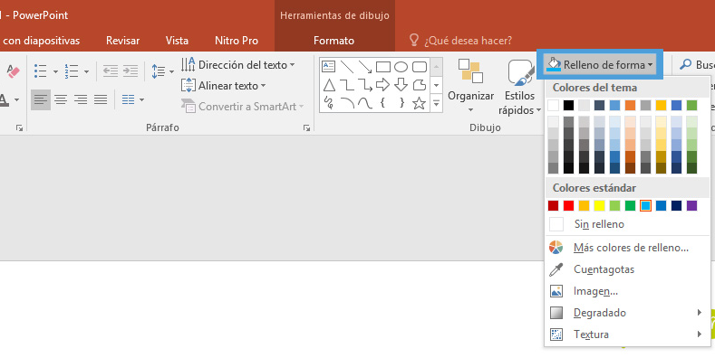
Iconos
Cambio de color
Seleccionar el icono a utilizar
Pinchar la pestaña “Inicio” en la barra de herramientas
Seleccionar “Relleno de Forma” y escoger el color que necesita.

Slide 49
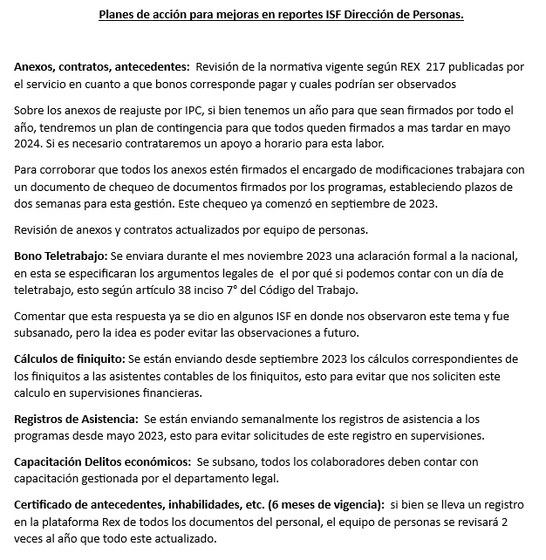
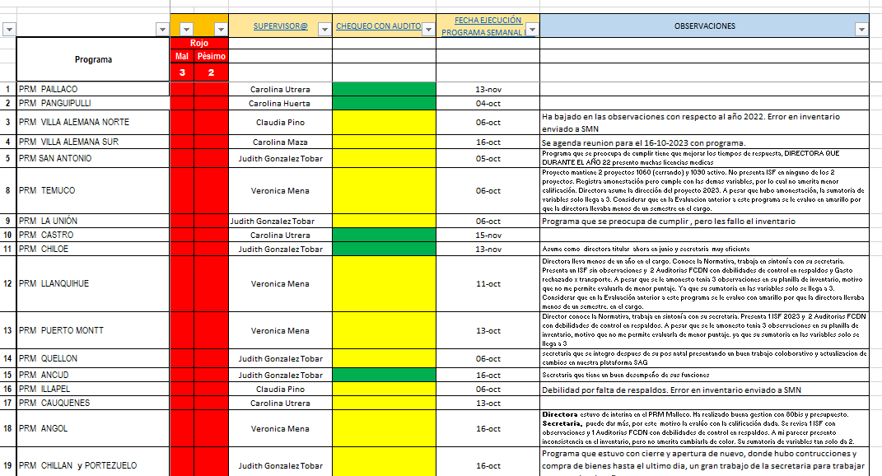
Resultados Auditoría Externa
Informe Supervisión Financiera
Validadores, Plan de acción

Slide 50
Resultados Auditoría Externa
Informe Supervisión Financiera

Slide 51
Resultados Auditoría Externa
Informe Supervisión Financiera
Resultados Auditoría Externa
Informe Supervisión Financiera
Validadores, Plan de acción
Item | Descripción | OK | NC | N/A | Resultado % | OK | NC | N/A | Resultado % | Variación | NC (Nuevas)
B.2.1.7 | La R/C contiene el Listado de Bienes Muebles adquiridos en el mes | 27 | 0 | 11 | 100,00% | 40 | 1 | 17 | 97,56% | 2,44% | 1
B.2.3.2 | Registro concuerda con lo físico | 27 | 3 | 8 | 90,00% | 39 | 5 | 14 | 88,64% | 1,36% | 2
B.2.3.4 | Bajas de Bienes y/o Traslados autorizadas por DR. | 23 | 3 | 12 | 88,46% | 25 | 5 | 28 | 83,33% | 5,13% | 2
B.2.7.1 | Existen antecedentes del personal (contratos, anexos y antecedentes) | 23 | 9 | 6 | 71,88% | 31 | 13 | 14 | 70,45% | 1,42% | 4
B.2.7.2 | Existe registro de asistencia para el personal contratado y Certificado de Actividades para los contratados a honorarios, realizados mensualmente | 29 | 0 | 9 | 100,00% | 42 | 1 | 15 | 97,67% | 2,33% | 1
B.2.7.5 | Están vigentes los Certificados de “Inhabilidades para Trabajar con Menores de edad” y de Antecedentes para Fines Especiales (6 Meses de vigencia para ambos) -Modelo de Prevención del delito – ley N° 21.302 | 4 | 0 | 16 | 100,00% | 14 | 1 | 25 | 93,33% | 6,67% | 1

